Slide 1
《RAG技术应用》
《 从知识库搭建到RAG实践》

Slide 2
什么是RAG
RAG中的知识库如何构建
案例实践: 英雄联盟游戏助手

Slide 3
场景引入：Bot遇到的难题
👤
用户提问
"帮我介绍行下 LOL 中《流光镜影》这个英雄的技能有哪些
❌ 问题所在
知识过时，无法回答
用户体验差
Bot价值大打折扣
🤖
普通大模型回答
"在《英雄联盟》（League of Legends, LOL）当前版本（截至2025年12月）中，并没有名为《流光镜影》的英雄。"
解决方案：RAG( Retrieval-Augmented Generation)检索增强技术
💡

Slide 4
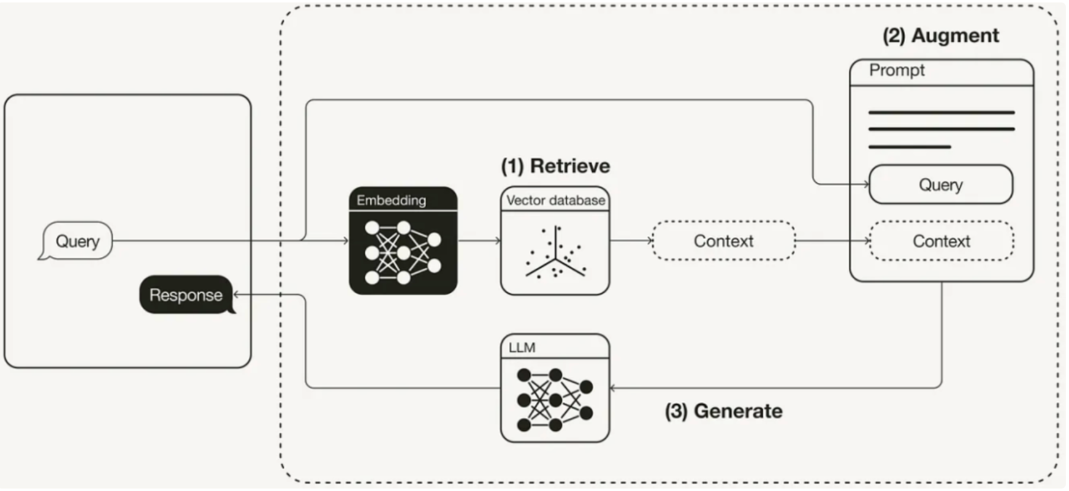
什么是RAG
RAG是一种结合知识检索和语言生成的人工智能技术,主要用于解决大型语言模型幻觉问题
基本原理：在生成回答时,先从知识库中检索相关文档，将检索到的文档与原始问题一起输入LLM，LLM基于检索内容生成最终答案。

Slide 5
1.传统LLM的缺陷？
答案：消息滞后（无法获取最新的知识）
2.RAG的原理是什么？
答案：先将问题基于知识库检索问题相关的上下文，然后在将问题和上下文结合送入大模型回答
3.RAG解决什么问题？
答案：大模型幻觉问题

Slide 6
什么是RAG
RAG中知识库如何构建
案例实践: 英雄联盟游戏助手

Slide 7
知识库构建：文档准备
📄
📊
文档类型
表格类型
支持格式
支持格式
PDF、Word、TXT
Excel、CSV
适用场景
适用场景
攻略文章、教程文档
结构化数据、统计信息
LOL案例
LOL案例
英雄攻略PDF
英雄属性表
文档预处理建议：
清理无关内容（广告、水印）
按主题分类整理
文件命名规范（含关键信息）

Slide 8
知识库构建：文档切片
文档切片：为了适应大语言模型的上下文长度限制，并提升检索的精确度和效率。
切分方式：
①按字符数切分
②按符号切分
③按语义切分
固定长度（如每300字一段）
按照句号、换行符、感叹号等
识别主题变化点智能切分
一般选择方式：
📏 按照符号和字符长度一块切分：一般200-500字/段
长度太小，上下文不完整，检索不准，长度太大，无关信息过多，干扰判断

Slide 9
知识库构建：文档向量化
文档向量化：将切分后的文本进行向量数字化，便于计算问题和文档的相似性。
💡 什么是向量化？
"问题：盲僧Q技能" → [0.8, 0.6, ...]
文档1："烹饪技巧" → [0.1, 0.8, ...]
文档2："盲僧出装" → [0.7, 0.5, ...]
向量化作用：语义理解；相似度计算；快速检索

Slide 10
1.RAG知识库构建的主要流程？
答案：文档准备--》文档切分--》文档向量化
2.文档为什么要切片？
答案：为了适应大语言模型的上下文长度限制，并提升检索的精确度和效率
3.文档向量化原因？
答案：文本进行向量数字化，便于计算问题和文档的相似性。

Slide 11
什么是RAG
RAG中知识库如何构建
案例实践: 英雄联盟游戏助手

Slide 12
环节1: 创建LOL攻略知识库
基本操作步骤：
Step 1：创建知识库
Step 4：构建索引
进入Dify选择知识库创建
将分段后的文档进行向量化
Step 2：选择数据源
Step 5：检索设置
上传文本原始文件
向量检索/全文检索/混合检索
Step 3：文本分段
Step 6：查看结果
选择(设置)分段方式
预览文本处理的效果

Slide 13
环节2: 让 Agent 应用知识库
操作步骤：
Step 1：创建空白应用
Step 2：构建提示词
构建Agent智能体
明确角色 → 说明功能 → 规范回复格式
Step 3：选择知识库
Step 4：结果验证
编排模块→ 知识库→点击“添加知识库”
调试→ 输入问题→验证结果
💡 关键提示：
一个Agent可以关联多个知识库 设置优先级可控制检索顺序

Slide 14
1.实现LOL游戏助手的过程？
上传文件
文档切分
文档向量化
存储知识库
问题检索知识库
获取相关上下文
问题和上下文融合
送入LLM
得到预测结果

